Slide 1

PHÒNG GD VÀ ĐT THỊ XÃ BUÔN HỒ
TRƯỜNG MẪU GIÁO HOA CÚC
LĨNH VỰC PHÁT TRIỂN NGÔN NGỮ
THƠ: ONG VÀ BƯỚM
Lứa tuổi: Mẫu giáo bé (3 - 4 tuổi)
Giáo viên: Trần Thị Nguyệt

Slide 2


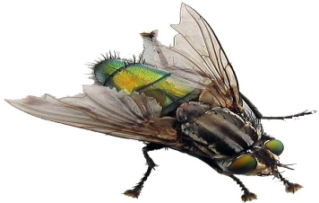
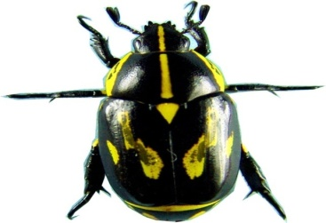
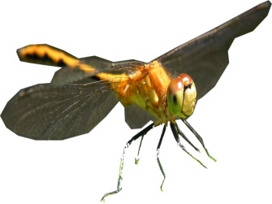
Bµi th¬: Ong vµ B­ưím

Slide 3
HoẠT ĐỘNG 1:
§µm tho¹i vÒ ong, b­ím, ruåi

Slide 4

Con b­ím

Slide 5
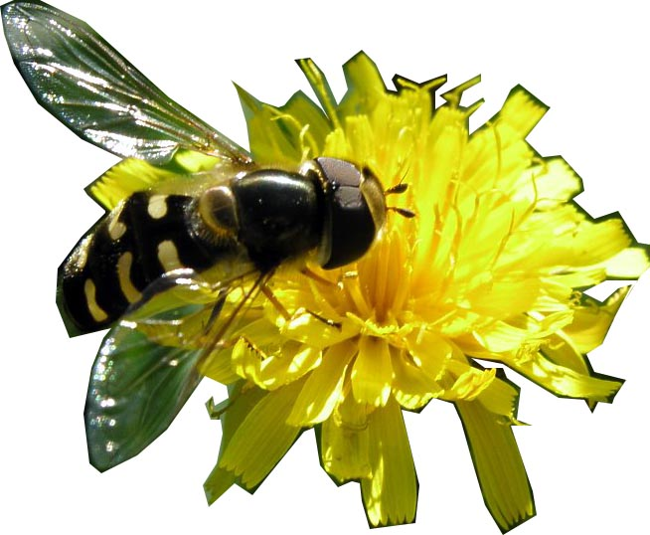
Con ong

Slide 6
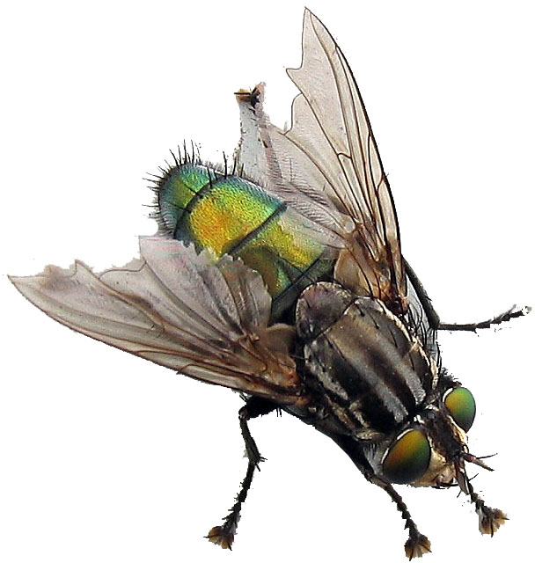
Con ruåi

Slide 7
HOẠT ĐỘNG 2

Slide 8
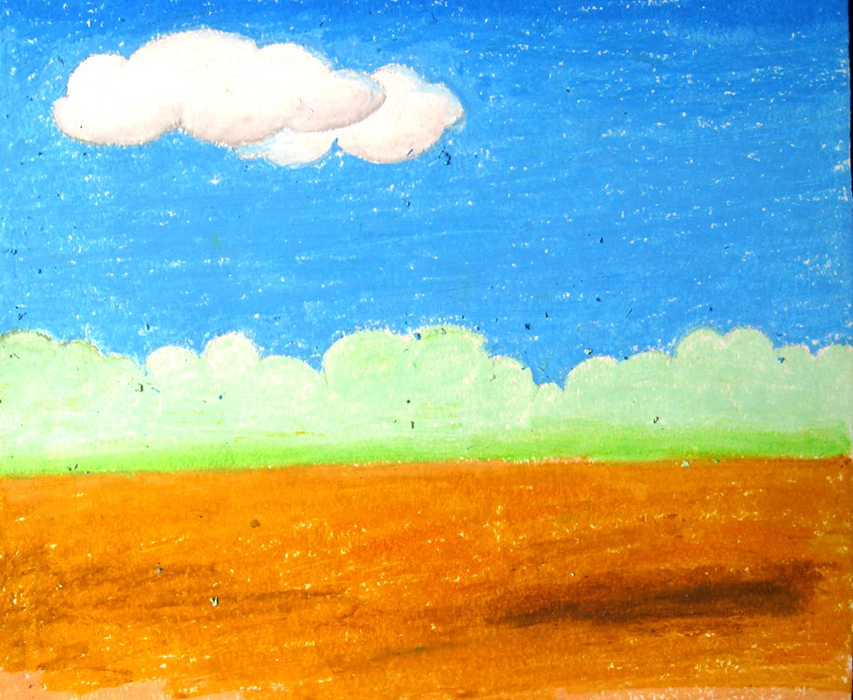








Slide 9
Câu hỏi đàm thoại

Slide 10
Câu 1: Bài thơ nói về ai?

Slide 11
Câu 2: Bạn bướm đi chơi ở đâu?
Câu 4: Ong có đi không, Ong đã trả lời bướm ntn?
Con bướm trắng
Lượn vườn hồng

Slide 12
Câu 5: Ong có đi không, Ong đã trả lời bướm ntn?
Câu 3: Khi bạn bướm đang chơi thì gặp ai?
Câu 4: Bướm rủ ong đi đâu?

Slide 13


